Slide 1
Ako nazerať na KULTÚRU
v kontexte
regionálneho rozvoja
Ing. Iveta Niňajová, PhD.

Slide 2
TRADIČNÝ POHĽAD
na regionálnu kultúrnu politiku
Správa kultúrnych inštitúcií v zriaďovateľskej pôsobnosti
Vlastníctvo NKP
Regionálne dotačné programy
na rekonštrukciu kultúrnych pamiatok,
na podujatia – „trvalky“, jednorázové
Koncepcia rozvoja kultúry

Slide 4
Je kultúra
LEN
výdavok ?

Slide 5
ZMENA PARADIGMY
STIMULOM PRE TOTO UVAŽOVANIE VIE BYŤ CESTOVNÝ RUCH = NÁVŠTEVNÍK = „konzument“ kreatívnych a kultúrnych statkov a služieb
KULTÚRNY a KREATÍVNY
PRIEMYSEL
Kultúrny
Turizmus
Kreatívny
Turizmus
Branding
Prezentácia
destinácie

Slide 6
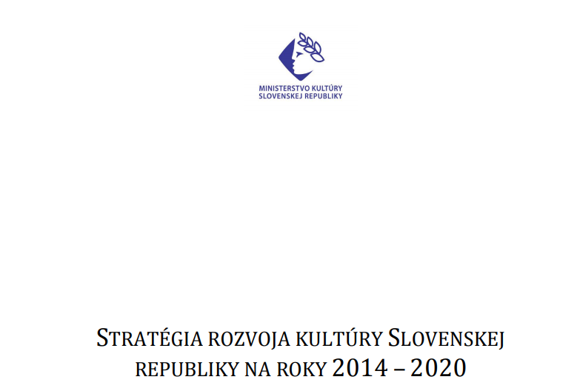
ZÁKLAD IMPLEMENTÁCIE NÁRODNEJ POLITIKY ROZVOJA KULTÚRY

Slide 7
COST/BENEFIT ANALÝZA
Generovanie návštevnosti
Vieme kto je návštevník ?
Vieme čo si myslí?
Robíme prieskumy návštevníckej spokojnosti ?
Ako zlepšujeme služby ?
Ako inovujeme ?

Slide 8
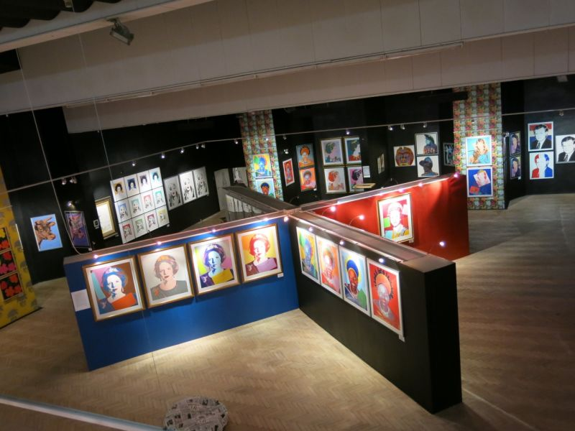

Slide 9
KOŠICE – EURÓPSKE HLAVNÉ MESTO KULTÚRY 2013
–> ŠANCA PRE REGIÓN (2008) => kultúrny turizmus
OSTROVY KULTÚRY
program TERRA INCOGNITA
štartér NÁSLEDNÉ INVESTÍCIE DO OBNOVY KULTÚRNYCH INŠTITÚCIÍ
ZMENA MYSLENIA

Slide 10
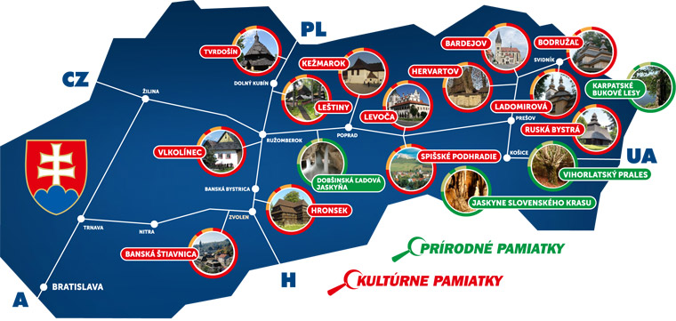
UNESCO kultúrne pamiatky jedinečné hodnoty + záruka kvality
Návštevnícky servis tomu nezodpovedá!

Slide 11
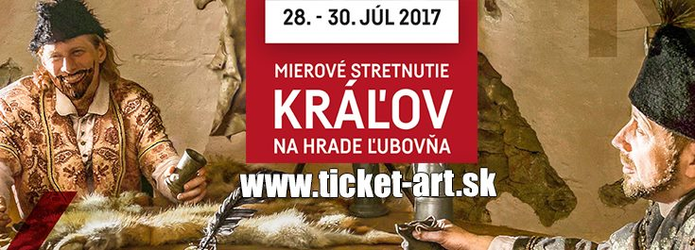
Kultúra aj cestovný ruch potrebujú miestnu autenticitu !
Čo podporuje ich atraktívnosť
Hrad Ľubovňa

Slide 12

Atraktívne expozície na import
= generovanie návštevnosti a príjmu
= ponuka pre letnú turistickú sezónu
Múmie vo Východoslovenskom múzeu

Slide 13

Expozície na export
= prezentácia

Slide 14
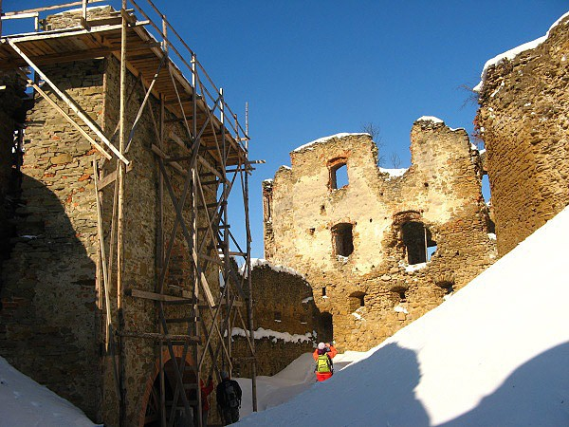
OBNOVA hradov prostredníctvom nezamestnaných

Slide 15
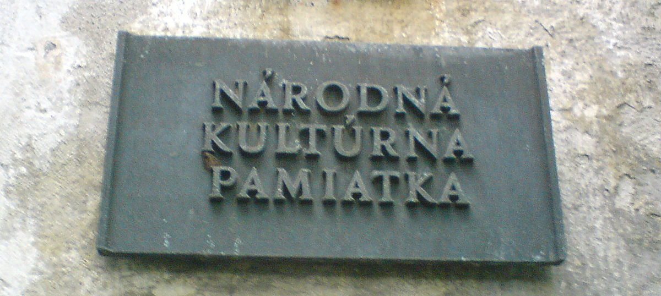
OBNOVA NKP cez subjekty sociálnej ekonomiky

Slide 16
KONCEPCIA –>
MONITOROVANIE
NAPĹŇANIA KONCEPCIE
<- DÁTA (hard, soft)

Slide 17
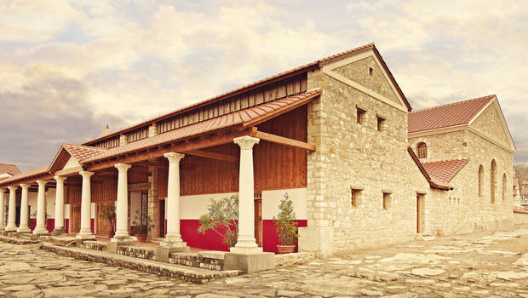
ĎAKUJEM ZA POZORNOSŤ
Ing. Iveta Niňajová, PhD.

